Slide 1
Fundamentos de Redes de Computadores Prof. Sandro T. Pinto

Slide 2
Introdução
Padronização;
Processo de Transmissão;
Características do Sinal;
Problemas de Transmissão;
Protocolos e Modelos de Camadas;
Modelo OSI;
Modelo TCP-IP;

Slide 3

Órgãos de Padronização
Os órgãos de padronização estabelecem as normas para o funcionamento das Redes de forma geral, existindo para criar e desenvolver padrões que devem ser seguidos pela indústria. São formados por:
Governos
Entidades de Classe;
Usuários;
Comunidade Acadêmica;
Organizações sem fins lucrativos;
Empresas em geral.

Slide 4

Órgãos de Padronização
ITU – International Telecommunications Union: é composta por três setores:
ITU-D – Telecommunication Development Bureau – é responsável por fornecer capacitação técnica e suporte em telecomunicações.
ITU-R – Radio Communication Sector – é responsável pela gerência do espectro de rádiofrequencia e órbitas de satélites.
ITU-T – Telecommunication Standardization Sector – é responsável pelas recomendações na área de telecomunicações.

Slide 5

Órgãos de Padronização
ISO – International Organization for Standardization – é responsável por definir padrões internacionais nas mais diferentes áreas, incluindo computação. O modelo mais conhecido criado pela ISO foi o modelo de Referência de camadas OSI (Open System Interconection).

Slide 6

Órgãos de Padronização
IEEE – Institute of Electrical and Electronics Engineers – é uma das maiores organizações sem fins lucrativos e desenvolve padrões em diversas áreas, incluindo engenharia e computação. Além dos padrões desenvolvidos , o IEEE dispõe de uma revista de publicação de artigos ciêntíficos. Foi responsável pelo padrão IEEE 802, veja:
IEEE 802 é responsável por alguns padrões mais importantes na área de redes locais como o Ethernet e redes locais sem fio.

Slide 7
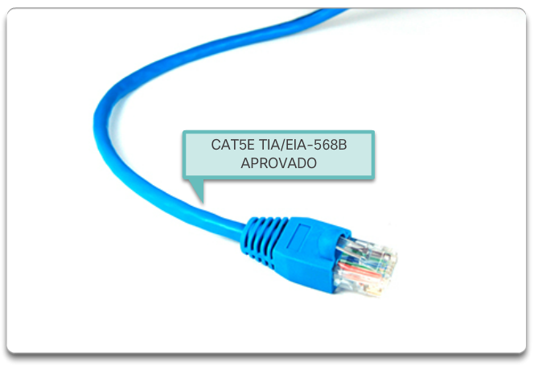
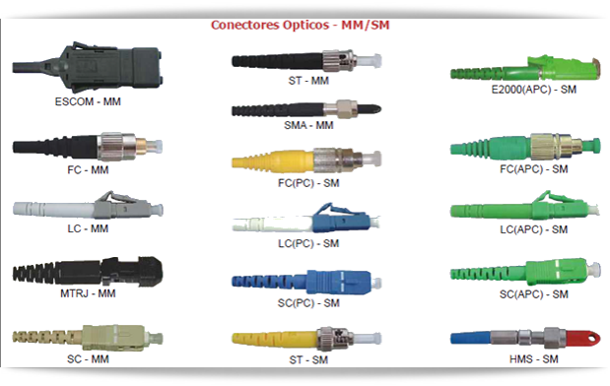
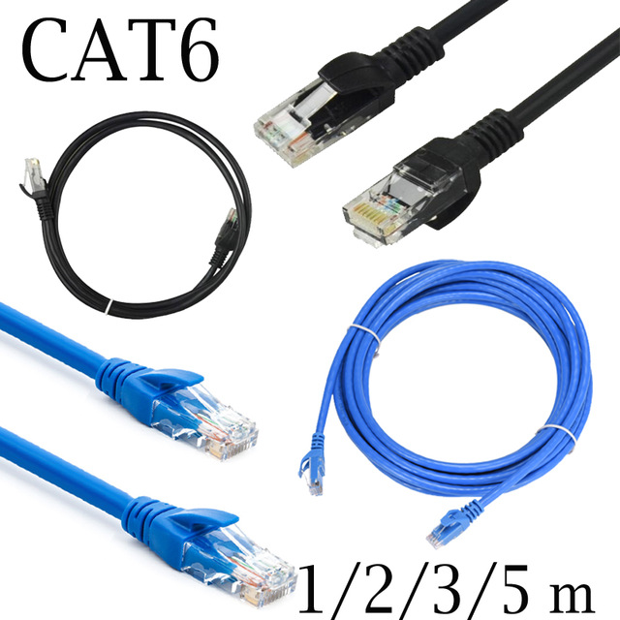
Padronização de conectores e cabos
Notes:
3.2.3.3 Organizações Padronizadoras para Eletrônica e Comunicação (cont.)
3.2.3.4 Laboratório - Pesquisa dos Padrões de Rede

Slide 8
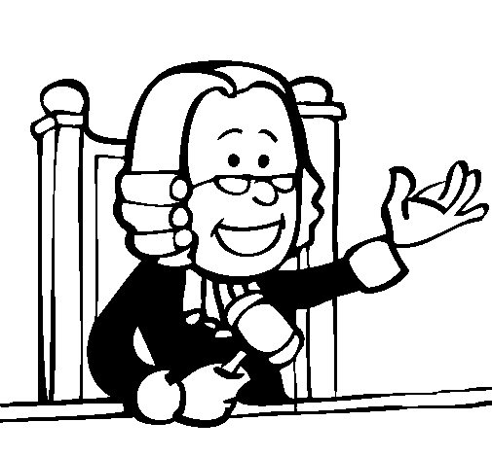
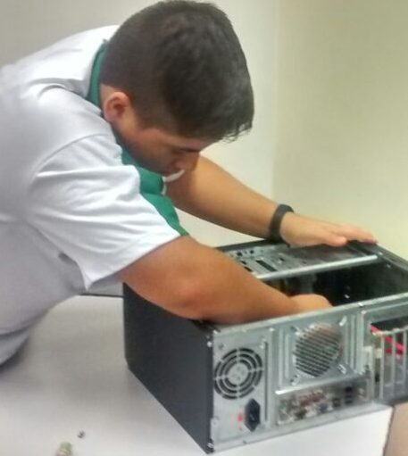

““““Normas são leis?””””
As normas da ABNT são normas técnicas, enquanto as leis são normas jurídicas ou legais. As diferenças entre as duas passam pelos seus distintos objetivos e campos de competência e diferentes linguagens, entre outros aspectos.

Slide 9
““““Normas são leis?””””
Disso resulta que às normas técnicas cabe, exclusivamente interpretação e aplicação técnica pelos técnicos qualificados, enquanto que à norma legal cabe, exclusivamente, interpretação e aplicação jurídica pelos juízes de Direito.

Slide 10

Normas são ou não leis?
Código de Defesa do Consumidor art. 39 inciso VII da lei n. 8.078/90:
“Art. 39 – é vedado a fornecedor de produtos e serviços:
VIII – colocar, no mercado de consumo, qualquer produto ou serviço em desacordo com as normas expedidas pelos órgãos oficiais competentes, ou, se as normas específicas não existirem, pela Associação Brasileira de Normas Técnicas (ABNT) ou outra entidade credenciada pelo Conselho Nacional de Metrologia, Normalização e Qualidade Industrial – Conmetro”.

Slide 11
Normas são ou não leis?
Conclusão:
Normas podem não ser leis,
mas por lei nós temos que segui-las

Slide 12
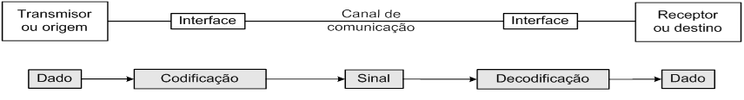
Processo de Transmissão
O processo de Transmissão é o tratamento de dados e sinais, de forma a converter o sinal de maneira apropriada para que se possa encaminhar a informação do dispositivo de origem para o dispositivo de destino.

Slide 13
Processo de Transmissão
Para ser transmitido, a informação precisa ser transformada em sinal, ou seja, codificada que percorrerá o canal de comunicação até chegar ao dispositivo destino, onde será decodificado.

Slide 14
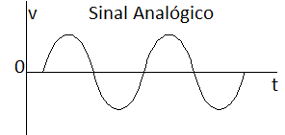
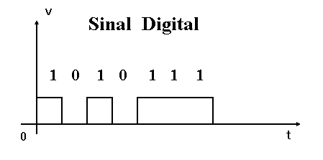
Processo de Transmissão
Tanto dados quanto sinais podem ser classificados como analógicos e digitais:

Slide 15
Processo de Transmissão
O termo analógico está associado à ideia de valores que variam continuamente no tempo dentro de um conjunto infinito de valores.

Slide 16
Processo de Transmissão
O termo digital está associado à ideia de valores que variam de forma direta em função do tempo dentro de um conjunto de valores.

Slide 17

Processo de Transmissão
O processo de transmissão é um conjunto de bits que deve ser codificado e decodificado em sinais, ou pulsos elétricos, possibilitando uma sequencia de bits que serão transmitidos.

Slide 18

Características do Sinal
O Sinal apresenta três características
fundamentais amplitude,
frequência e fase.

Slide 19
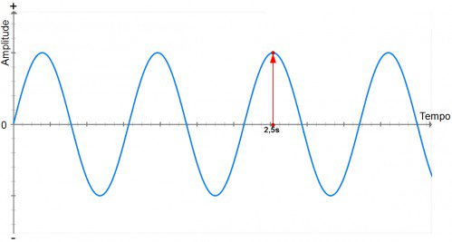
Características do Sinal
Amplitude de um sinal está relacionada à sua potência, e geralmente é medida em volts. A grande diferença entre os sinais analógico e digital é como a amplitude varia em função do tempo.

Slide 20
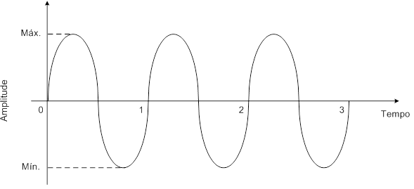
Características do Sinal
No Sinal Analógico a amplitude varia continuamente de zero a um valor máximo, retorna a zero, atinge um valor mínimo e retorna novamente a zero, desta forma chamamos de amplitude Pico a Pico.

Slide 21
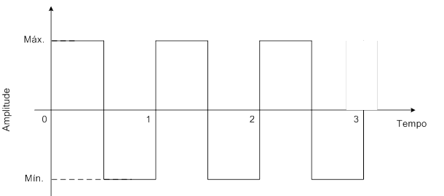
Características do Sinal
Em um sinal Digital, a amplitude varia abruptamente de zero a um valor máximo, permanece nesse valor por um intervalo de tempo, atinge abruptamente o valor mínimo, permanece nesse valor por um intervalo de tempo e retorna a zero.

Slide 22
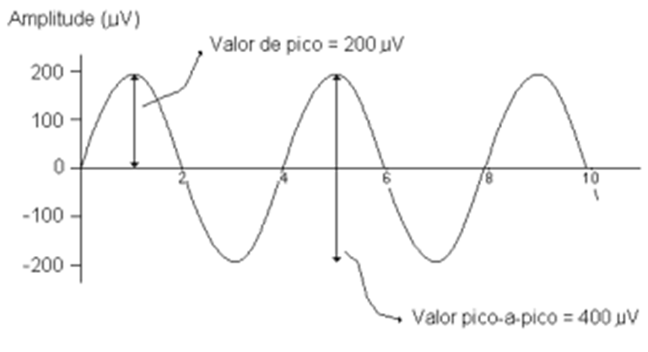


Características do Sinal
A frequência ($f$)de um sinal é o número de vezes que o ciclo se repete no intervalo de tempo ($t$) em segundos. A frequência é medida em ciclos por segundo ou em Hertz(Hz).
$$f= \frac{1}{ts}$$

Slide 23


Características do Sinal
Exemplos:
Um sinal que leva 1 segundo para completar um ciclo, a frequência do sinal é de 1 Hz.
Se três sinais levarem 1 segundo para completarem os ciclos, a frequência do sinal é de 3Hz.

Slide 24
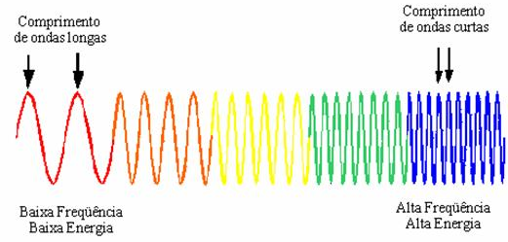
Características do Sinal
As Frequências mais baixas representam os sons mais graves e mais altas, os agudos. A visão humana capta sinais com frequências entre 4,3*10¹⁴ HZ e 7*10¹⁴ HZ. A frequência mais baixa representa a cor vermelha e a mais alta, a cor violeta. Frequências abaixo do vermelho (infravermelho) ou acima violeta(ultravioleta) não são visíveis ao olho humano.

Slide 25
Problemas na Transmissão
Qualquer transmissão está sujeita a problemas que podem modificar a forma original do sinal e, consequentemente, alterar o significado do dado transmitido. O projeto de um sistema de comunicação deve levar em consideração os diversos tipos de problemas na transmissão. Exemplo: Ruídos e Atenuação.

Slide 26
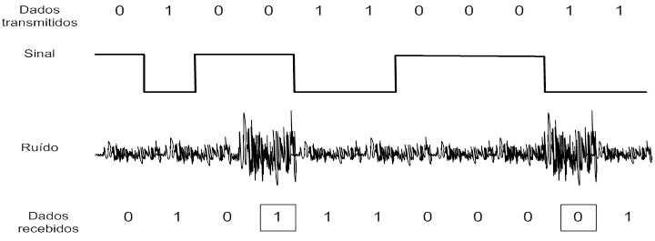
Problemas na Transmissão
O problema do ruído é consequência de interferências eletromagnéticas indesejadas que provocam distorções nos sinais transmitidos e alteram seu significado.

Slide 27
Problemas na Transmissão
Existem diferentes tipos de ruídos que podem afetar uma transmissão, como:
Térmico
Intermodulação
Crosstalk
Impulsivo

Slide 28
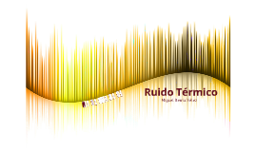
Problemas na Transmissão
O ruído térmico está presente na maioria dos canais de comunicação, e é uma consequência do aquecimento do meio em função da movimentação de elétrons.
Este tipo de ruído não pode eliminado mas pode ser tratado de forma a não prejudicar a transmissão.

Slide 29
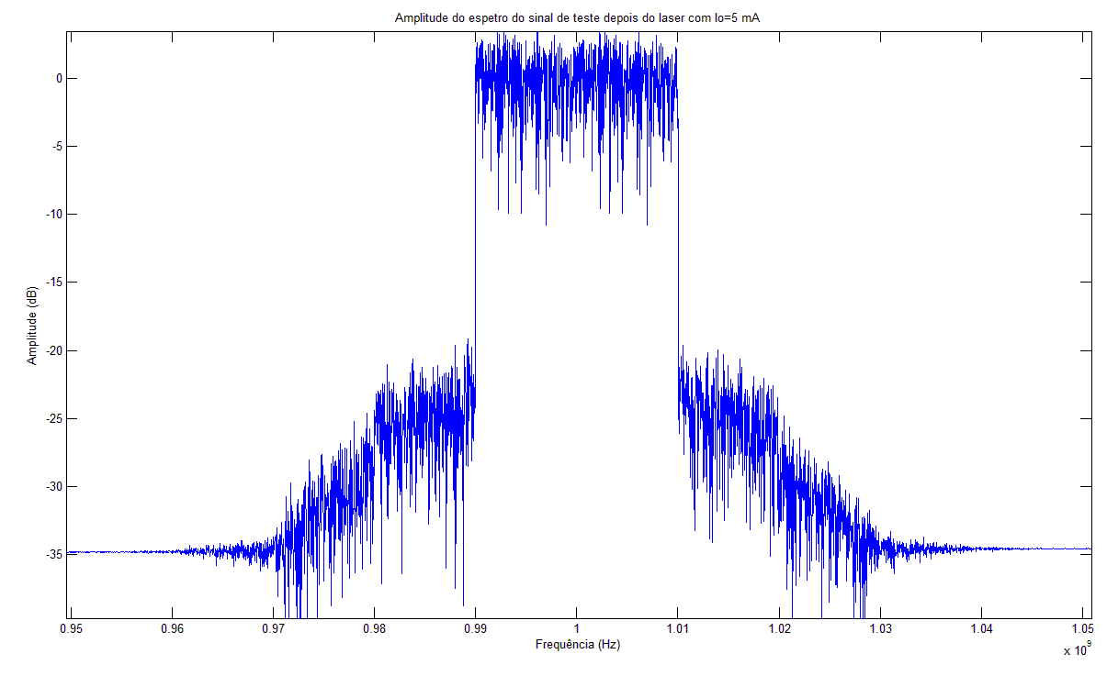
Problemas na Transmissão
O ruído de intermodulação pode ser encontrado em canais de comunicação que utilizam técnica de multiplexação por divisão de frequência.
A multiplexação por divisão de frequência permite que a largura da banda do canal seja dividida em faixas. Faixas adjacentes podem interferir umas nas outras.

Slide 30
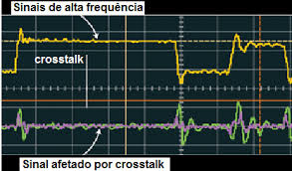
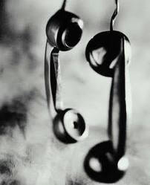
Problemas na Transmissão
O ruído do tipo crosstalk é a consequência da proximidade física de cabos e antenas.
Ex: no sistema telefônico, é possível que durante uma ligação se escute a conversa de outra pessoa. Linha cruzada.

Slide 31
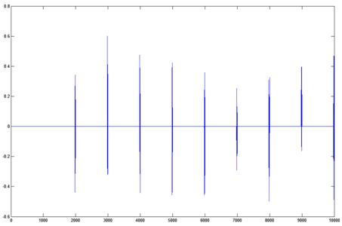
Problemas na Transmissão
O ruído Impulsivo é imprevisível quanto a sua ocorrência e intensidade. Por isso este tipo de ruído é considerado o maior problema na transmissão de dados.
Ruídos impulsivos são consequências de descargas elétricas que produzem um ruído com amplitude maior que o sinal transmitido. Ex: Motores e raios.

Slide 32
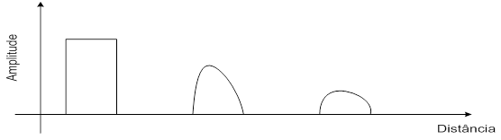
Problemas na Transmissão
O problema da Atenuação é consequência é da perda de comunicação até atingir o destino. Neste caso, o meio de transmissão funciona como um filtro, reduzindo a amplitude do sinal e impedindo que o receptor decodifique corretamente o sinal recebido.

Slide 33

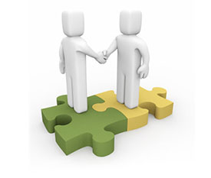
Protocolos e Modelos de Camadas
Para garantir que a comunicação ocorra com sucesso, os dispositivos devem utilizar protocolos de comunicação, que são as regras predefinidas que devem ser seguidas pelos dispositivos.
Os protocolos utilizados em uma rede devem ser compatíveis, caso contrário, não ocorrerá.

Slide 34
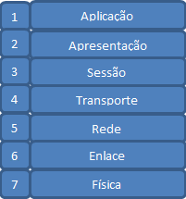
Protocolos e Modelos de Camadas
A ideia do modelo de camadas é separar o projeto de redes em funções independentes, ou seja, facilitar a identificação dos problemas em redes e também identificar os protocolos e suas funções, deixando de forma independente cada camada.

Slide 35
Modelo em Camadas
As funções de Comunicação são divididas em uma hierarquia de camadas.
Cada camada executa um subconjunto de funções relacionado com os requisitos da comunicação.
Cada camada confia na camada abaixo dela e provê serviços para a camada acima.

Slide 36
Comunicação camada por camada
Provê serviços
Solicita serviços

Slide 37
Por que um Modelo em Camadas?
Reduz a complexidade
Padroniza as interfaces
Facilita a engenharia modular
Garante a tecnologia interoperável
Acelera a evolução
Simplifica o ensino e a aprendizagem

Slide 38
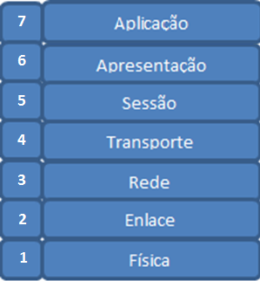
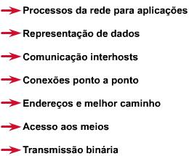
7 Camadas do Modelo de Referência OSI
38

Slide 39
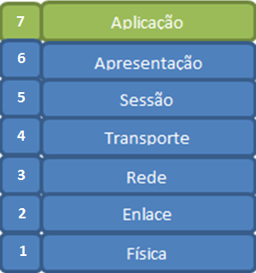
Camada 7 - Aplicação
Processos da rede para aplicações;
É a camada que interage diretamente com o usuário; Disponibiliza serviços de rede para aplicações do usuário;
Transferência de arquivos, correio eletrônico, acesso de web site;

Slide 40
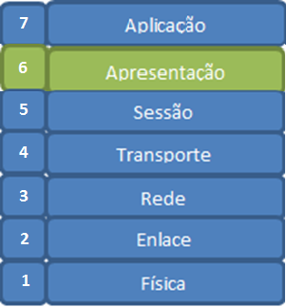
Camada 6 - Apresentação
Representação de dados;
Assegura que a informação emitida pela camada de aplicação de um sistema seja legível para a camada de aplicação de outro sistema;
Criptografia dos dados;

Slide 41
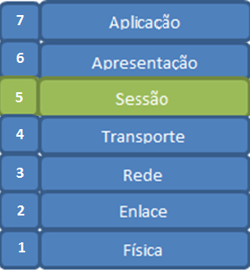
Camada 5 - Sessão
Comunicação entre hosts;
Cuida e gerencia as sessões entre aplicativos;
Sessões, dialogo, conversações;

Slide 42
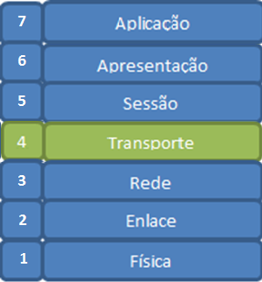
Camada 4 - Transporte
Confiabilidade do transporte de dados;
Estabelece, mantém e termina circuitos virtuais;
Protocolo orientado a conexão TCP e não orientado a conexão UDP;
Controle de fluxo, detecção e recuperação de falhas, Segmentação;

Slide 43
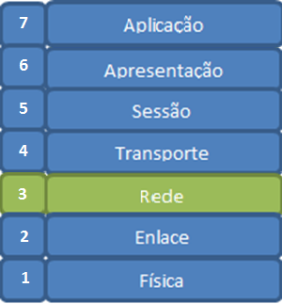
Camada 3 - Rede
Endereços e melhor caminho;
Fornece conectividade e seleção de caminhos entre duas redes diferentes;
Pacote, circuito virtual, rota, tabela de roteamento, protocolo de roteamento, endereço lógico IP;

Slide 44
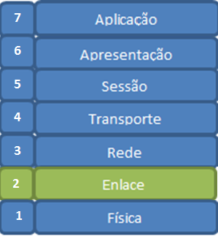
Camada 2 - Enlace
Fornece transferência de dados confiáveis entre meios;
Combinação de bits em bytes, e bytes em frames (Quadros);
Endereço físico (MAC), topologia de rede;

Slide 45
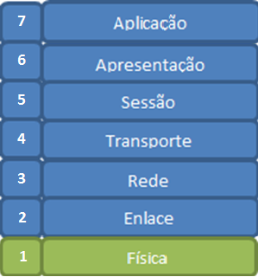
Camada 1 - Física
Transmissão binária;
Movimento de bits entre dispositivos;
Fios, conectores, Tensões, taxas de dados, distâncias;

Slide 46
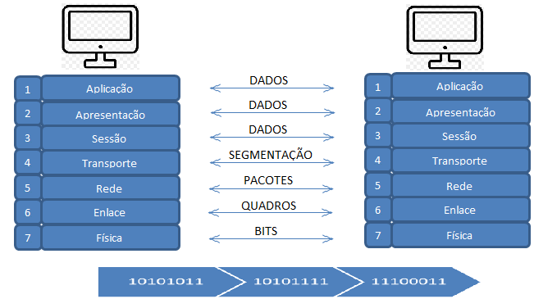
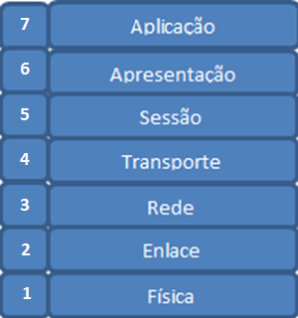
Comunicações ponto a ponto

Slide 47
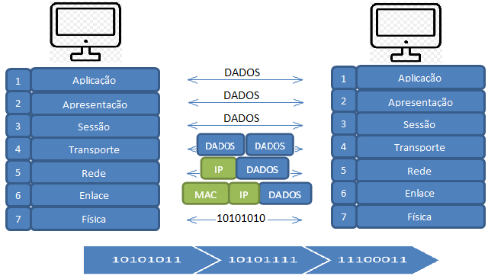
Encapsulamento

Slide 48
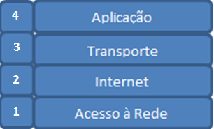
Modelo TCP/IP
No final dos anos 60 a Agência de Defesa Pesquisa e Projetos Avançados (DARPA) originalmente desenvolveu o Transmission Control Protocol/Internet Protocol (TCP/IP) para interconectar várias redes de computador de vários departamentos de defesa (DoD).

Slide 49
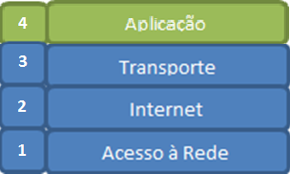
Camada 4 - Aplicação
Camada que interage diretamente com o usuário;
Camada com a mesma função da camada de Aplicação do modelo OSI;
Inclui as camadas de apresentação e sessão;

Slide 50
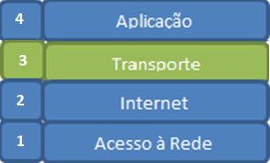
Camada 3 - Transporte
Corresponde a camada Transporte do Modelo OSI.
Protocolo orientado a conecção - Transmission control protocol (TCP) e não orientado a conecção - User datagram protocol (UDP).
Controle de fluxo, detecção e recuperação de falhas, Segmentação, fluxo de dados

Slide 51
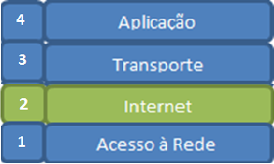
Camada 2 - Internet
Envia pacotes de qualquer fonte através da rede para qualquer destino, independente das condições e do caminho que ele percorre para chegar.
Corresponde a camada Rede do Modelo OSI.
Pacote, Internet Protocol (IP), tabela de roteamento, endereço lógico.

Slide 52
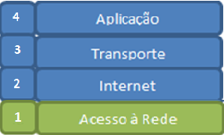
Camada 1 - Rede
Concentra tudo que um pacote IP precisa para ser transmitido por um link Físico.
Reune todos os detalhes das camadas Física e Enlace do Modelo OSI.
Provê transferência de dados confiável através do meio

Slide 53
Obrigado!
Onde você pode me encontrar:
sandropinto21@gmail.com

Slide 54
Referências
Filippetti, Marco Aurélio. Ccna 4.1 - Guia Completo de Estudo. 1 Edição Florianópolis: Editora Visual Books, 2008;
Olifer & Olifer .Redes de Computadores Princípios, Tecnologias e Protocolos para o projeto de Redes. 1 Edição Rio de Janeiro: Editora LTC, 2008.
Ross, Júlio. Redes de Computadores. 1 Edição Rio de Janeiro: Editora Antenna, 2008.

